Slide 1
项目中期评审汇报
第九组 untitled
小组成员：孙一丁 吕明昊 吴继强 刘佳浩

Slide 2
项目开发人员及小组/项目整体规划介绍
开发人员清单（Development staff list）
组长：孙一丁
组员：吕明昊、吴继强、刘佳浩
项目开发周期规划（ Project development cycle planning ）
阶段名称 | 阶段时间 | 阶段提交物
项目启动 | 2020年06月29日 （1天） | 项目立项申请书
项目实施 | 2020年06月30日~7月18日（17天） | 项目阶段代码 个人作业
项目中期评审 | 2020年07月15日（1天） | 项目阶段审查
项目结项评审 | 2020年07月18日（1天） | 项目立项申请书、项目例会表、项目开发周期表、项目汇报PPT、项目源代码、程序员日志。

Slide 3
项目立项申请信息1/3-开发环境
项目开发环境清单（Project development environment list）
名称 | 环境细节
Pycharm | requests\snownlp\urllib3\bs4\gensim\jieba\lxml\json\re\collections\numpy\pandas\operator\math
ROST | 1.9.0.4

Slide 4
项目立项申请信息2/3-使用技术
项目开发技术清单（Technical list of project development）
序号 | 技术细节

Slide 5
项目立项申请信息3/3-主要业务模块
项目业务模块清单（Project business module list）
模块名称 | 具体内容
数据信息采集 | 用python爬虫爬取网页，并从中解析中相关数据（可以通过需求分析商品名称来爬取对应的数据）
评论数据抽取 | 将相关数据中，把和评论有关的数据提取出来，存储在对应的文件中
文本去重 | 将采集和抽取到的评论数据进行重复性的去除，避免多次分析同样的评论文本
机械压缩 | 将文本去重后的评论数据按照机械压缩算法进行进一步预处理，去除反复词汇等重复句式，为后续分词以及短句删除做准备
短句删除 | 将机械压缩后的评论数据进行删除4个汉字以下的评论数据，保证评论数据句意的完整性，以及评论数据的有效及合理性
情感倾向分析
语义网络分析 | 将提取到的数据通过networkx库中的函数统计词频和词之间的联系，通过图的方式表示出来，并存储在network.png中
LDA主题分析 | 在先前得到的处理后的评论数据基础上去除停用词，并将得到的结果进行gensim中的LDAmodel分析得到主题分析结果
模型优化与重构 | 通过交互诊断的结果，对模型进行优化与重构，以使模型更加完善，功能更加完整
交互诊断 | 针对语义分析、情感分析、主题分析出的结果，对模型的结果进行评估诊断，便于进一步的模型优化与重构

Slide 6
项目开发周期表
此处粘贴项目开发周期表的截图
项目开发周期表
项目名称 | 基于LDA主题分析的电商产品评论数据情感分析 |  | 项目负责部门 | 第九组 untitled | 项目负责人 | 孙一丁
项目总计工时 | 18个工作日 | 项目开始 | 2020年6月29日 | 项目结束 | 2020年7月18日
2020-6-29~ 2020-7-10 | 2020/6/29 | 2020/7/11 | 2020/7/13 | 2020/7/14 | 2020/7/15 | 2020/7/16
 | 周六 | 周六 | 周一 | 周二 | 周三 | 周四
知识储备阶段 | 工作任务： 1、项目启动 2、准备分析项目需求 3、确定项目题目 | 工作任务： 1、完成《立项申请书》 2、完成《项目开发周期表》的规划 | 工作任务： 1、电商产品数据爬取 2、对爬取的数据进行评论数据抽取 | 工作任务： 1、完成数据预处理（机械压缩、数据去重、短句删除等工作） | 工作任务： 1、对评论数据建立语义分析、情感分析、主题分析模型 2、结果分析 | 工作任务： 1、完成项目中期汇报ppt 2、中期答辩
2020/7/17 | 2020/7/18
周五 | 周六
工作任务： 1、完成《项目评审PPT》 2、对模型根据交互诊断进行优化与重构 | 工作任务： 1、最终项目答辩 2、提交所有其他必须提交的材料

Slide 7
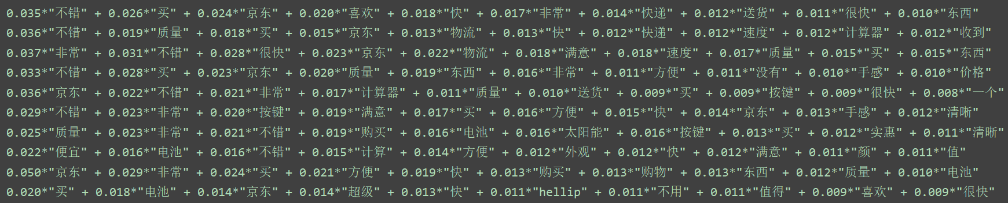
模块01：LDA主题分析
技术说明：
使用预处理后的数据，简单操作（去空格、去停用词）后进行
用模型代码进行训练，这里选择num_topics=10
不断调整模型的参数进行训练，观察结果

Slide 8
我的体会
这次LDA主题分析的代码几经波折，学习了老师的代码本质后进行自己撰写。采用gensim的corpora模块进行模型训练。
在合作中完成项目的开发，小组成员各司其职完成项目，攻坚克难，完成项目就非常顺利。

Slide 9
放飞自由梦想，成就卓越人生

